Slide 1
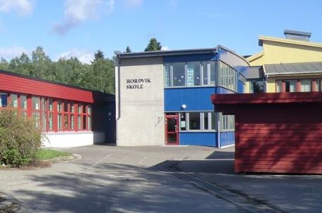

Hordvik skole Aktiv læring i samspill
Ukeplan for 6.trinn uke 39
På skolen | Mandag | Tirsdag | Onsdag | Torsdag | Fredag
08.30-09.30 | Norsk/matte/engelsk | M&H/Sløyd/ Norsk | Naturfag/matte/samf. | K & H/KRLE | Uteskole
09.30-09.45 | Lillefri | Lillefri | Lillefri | Lillefri | Lillefri
09.45-10.45 | Norsk/matte/engelsk | M&H/Sløyd/ Matte | Naturfag/matte/samf. | K & H/ KRLE | Uteskole
10.45-11.15 | Spising | Spising | Spising | Spising | Spising
11.15-11.45 | Storefri | Storefri | Storefri | Storefri | Storefri
11.45-12.45 | Matte/Naturfag/Samf. | Musikk | Arbeidsplan | Norsk/ gym | Loggskriving
12.45-13.00 | Lillefri | Lillefri | Lillefri | Lillefri
13.00-14.00 | ARO |  | Arbeidsplan | Norsk/ gym
Skolen slutter: | 14.00 | 14.00 | 14.00 | 14.00 | 12.45
Leksehjelp er tilgjengelig på mandager 14.00-15.00.

Slide 2



Hordvik skole Aktiv læring i samspill
Læringsmål
Informasjon:
Norsk | Sammensatte tekster og bildebøker | Vi ønsker deg en fin uke :) Husk klær etter vær ;) Informasjon kommer på Vigilo. NB! På tirsdag slutter elevene kl.1245 pga fellesmøte for lærerne. Hilsen lærerne på 6. trinn. Denne uken skal vi jobbe en del med Kongle for en dag!
Lesemål | Øver på å lese med god flyt og innlevelse.
Engelsk | - Man`s Best Friend - Bøye regelrette verb i ulike tider
Matte | Jeg kan regne med de fire regneartene. Gange og dele med 10, 100 og 1000
 | Jeg kan vise god selvkontroll.
Rutiner ved fravær: |  | Hjemmelekser: Leveres torsdag
Ved planlagt fravær er det ønskelig at dette meldes til kontaktlærere i god tid. Ved sykdom og annet akutt fravær må det meldes fra til skolen senest kl. 08.00. Send beskjed til begge kontaktlærere på Vigilo. Skolens postmottak: hordvik.skole@bergen.kommune.no FAU: fauhordvikskole@gmail.com Tlf kontor.: 53 03 67 00 |  | Gjøre ferdig arbeidsplanen fra uke 38 Husk å lese på leseleksen og øve på gloser!
Gloser:
position – posisjon
weaker – svakere
reached – nådde
lapped – slurpet
starving - utsultet

